Slide 1


Aide au dépôt du dossier MAEC PRM -
MAEC Protection des Races Menacées
Version 1 du 09/03/2026
Cette notice accompagne le Guide d’utilisation pour déposer une demande de subvention européenne – Mes démarches en Nouvelle-Aquitaine pour le dispositif 70.30.01 MAEC PRM

Slide 2

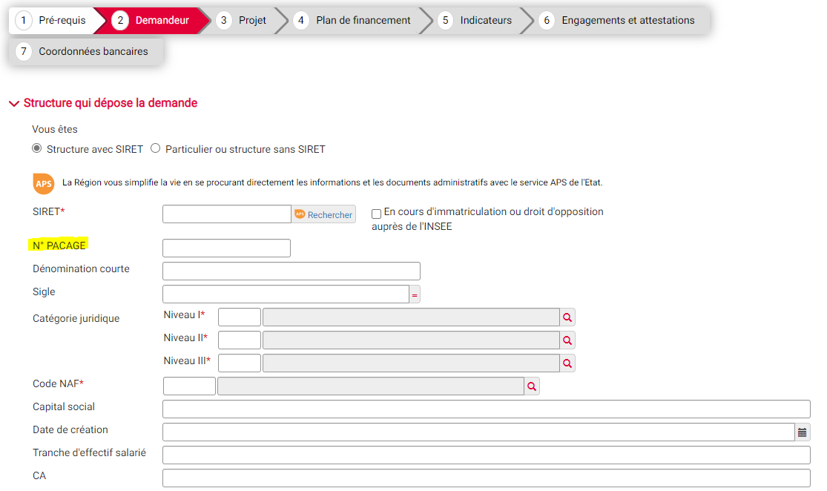
Mes démarches en Nouvelle-Aquitaine
Renseignement du formulaire
Le présent guide complète le « Guide d’utilisation pour déposer une demande de subvention européenne ».
Il permet au porteur de projet de prendre connaissance des particularités liées à la MAEC PRM et ainsi pouvoir déposer sa demande d’aide avec le plus de précisions possibles.
Onglet 2 – Rubrique Demandeur
Préciser le N° PACAGE
Renseignez le SIRET de votre exploitation, les champs suivants se complètent automatiquement
Vous devez ajouter le N° PACAGE de l’exploitation liée au SIRET. Ce champ n’est pas automatique
Veillez à utiliser un SIRET actif
Besoin d’aide ? Contactez nos conseillers Relation Usagers au 05 49 38 49 38 ou via contact@nouvelle-aquitaine.fr
Ouvert du lundi au vendredi de 9h00 à 18h00

Slide 3

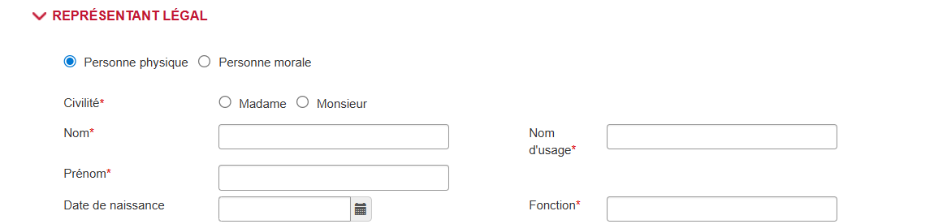
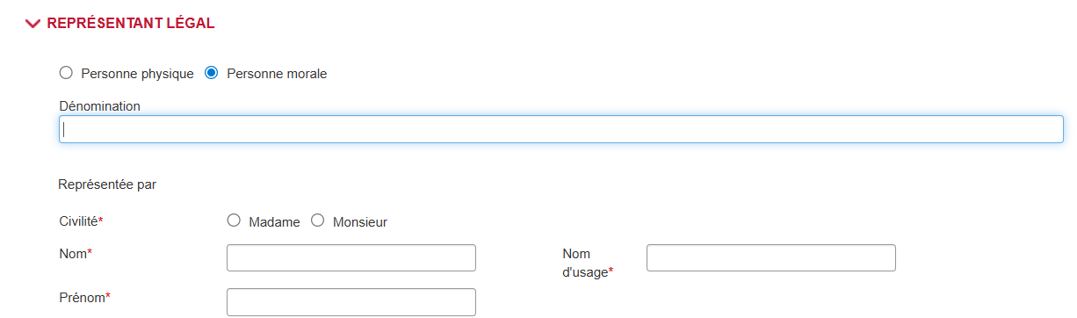
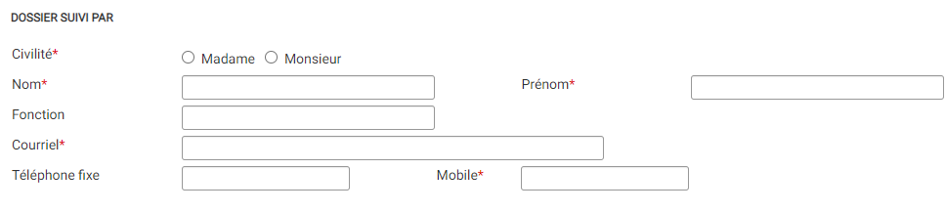
Mes démarches en Nouvelle-Aquitaine
Renseignement du formulaire
Onglet 2 – Rubrique Demandeur
Focus sur certaines questions
Dans la rubrique « Représentant Légal » pour les personnes physique
Sélectionnez « Personne physique »
Puis complétez la date de naissance car ce champ n’est pas automatique
Dans la rubrique « Représentant Légal » pour les personnes morales:
Sélectionnez « Personne morale »
Puis inscrire la dénomination de la société
Dans la rubrique « Dossier suivi par », indiquer les coordonnées de la personne à contacter au sein de votre structure pour tout échange sur le dossier. Si vous êtes en exploitation individuelle, ce sont vos coordonnées.
Besoin d’aide ? Contactez nos conseillers Relation Usagers au 05 49 38 49 38 ou via contact@nouvelle-aquitaine.fr
Ouvert du lundi au vendredi de 9h00 à 18h00

Slide 4

Mes démarches en Nouvelle-Aquitaine
Renseignement du formulaire
Onglet 2 – Rubrique Demandeur
Focus sur certaines questions
Dans la rubrique « Dossier suivi par », indiquez les coordonnées de la personne à contacter au sein de votre structure pour tout échange sur le dossier. Si vous êtes en exploitation individuelle, ce sont vos coordonnées.
Besoin d’aide ? Contactez nos conseillers Relation Usagers au 05 49 38 49 38 ou via contact@nouvelle-aquitaine.fr
Ouvert du lundi au vendredi de 9h00 à 18h00

Slide 5
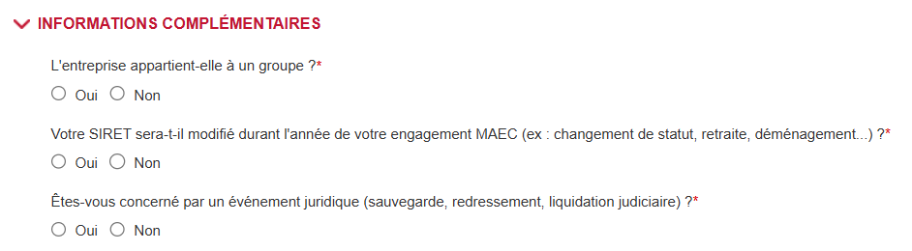
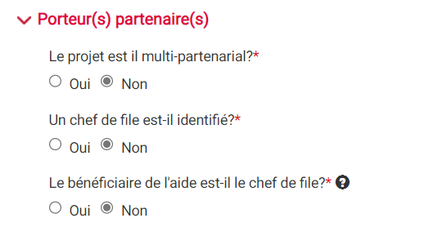
Mes démarches en Nouvelle-Aquitaine
Renseignement du formulaire
Onglet 2 – Rubrique Demandeur
Focus sur certaines questions
Répondre « Non »
Répondre « Non » à l’ensemble des questions si le projet n’est pas multi-partenarial
Besoin d’aide ? Contactez nos conseillers Relation Usagers au 05 49 38 49 38 ou via contact@nouvelle-aquitaine.fr
Ouvert du lundi au vendredi de 9h00 à 18h00

Slide 6

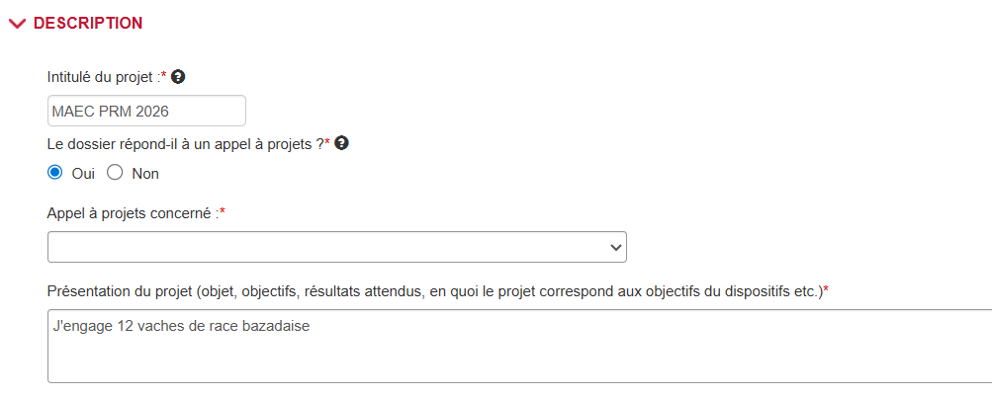
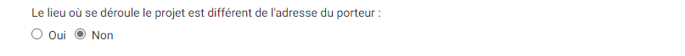
Mes démarches en Nouvelle-Aquitaine
Renseignement du formulaire
Onglet 3 – Rubrique Projet
Intitulé et description du projet
Indiquer simplement « MAEC PRM 2026 »
Répondre « Oui »
Choisir « MAEC PRM 2026 »
Le champ « Présentation du projet » est en texte libre permet de reprendre les éléments contextuels afin que l’instruction se déroule le plus efficacement possible. Il est à noter que les informations saisies dans cette zone pourront être utilisées dans des documents officiels liés à de la communication tant au niveau régional que national. Un exemple est proposé ci-dessus.
Il convient de répondre « Oui » dans le cas où les animaux ne sont jamais sur le siège d’exploitation (adresse liée au SIRET). Dans ce cas, indiquer l’adresse où sont localisées les animaux sur la plus grande partie de l’année. Dans le cas de la transhumance, si le siège d’exploitation est utilisé comme emplacement (même de manière passagère), répondre « Non ». Si ce n’est pas le cas, se référer au point ci-dessus. Cette donnée à une valeur informative.
Besoin d’aide ? Contactez nos conseillers Relation Usagers au 05 49 38 49 38 ou via contact@nouvelle-aquitaine.fr
Ouvert du lundi au vendredi de 9h00 à 18h00

Slide 7

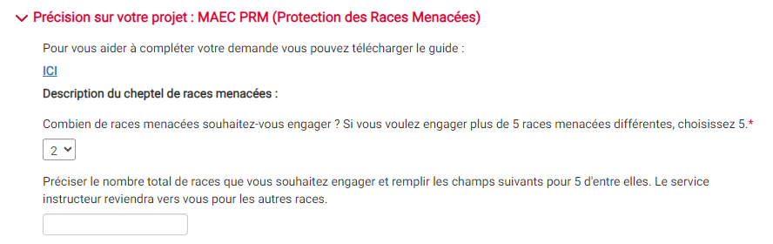
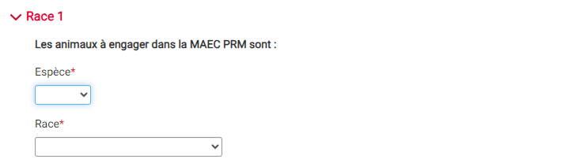
Mes démarches en Nouvelle-Aquitaine
Renseignement du formulaire
Onglet 3 – Rubrique Projet
Intitulé et description du projet
Indiquer le nombre de races menacées à engager
Ce champ n’est à remplir que par les bénéficiaires qui souhaitent engager plus de 5 races. Dans ce cas, indiquer 5 à la question précédente et le nombre total ici. Le service instructeur reviendra vers vous pour les autres races. Si vous avez 5 races et moins, ce champ n’est pas obligatoire.
Remplir le bloc « Race » pour chacune des races à engager
Choisir l’espèce dans la liste déroulante
Choisir la race dans la liste déroulante
Besoin d’aide ? Contactez nos conseillers Relation Usagers au 05 49 38 49 38 ou via contact@nouvelle-aquitaine.fr
Ouvert du lundi au vendredi de 9h00 à 18h00

Slide 8
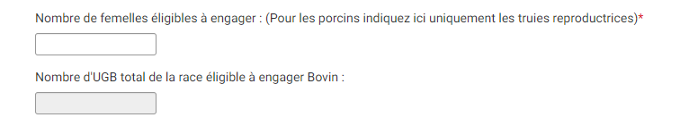
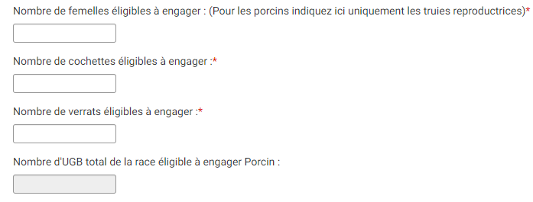
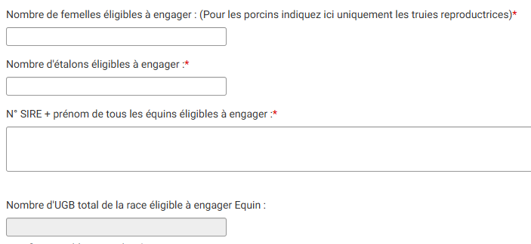

Mes démarches en Nouvelle-Aquitaine
Renseignement du formulaire
Onglet 3 – Rubrique Projet
Intitulé et description du projet
Spécificités races bovines, caprines et ovines
Indiquer le nombre de femelles éligibles
Le calcul du nombre d’UGB se fait automatiquement 1 UGB = 1 vache ou 7 caprins ou 7 ovins
Spécificités races porcines
Indiquer ici uniquement les truies reproductrices agréées
Indiquer ici uniquement les cochettes agréées
Indiquer ici uniquement les verrats agréés
Le calcul du nombre d’UGB se fait automatiquement 1 truie reproductrice = 0,5 UGB 1 cochette ou 1 verrat = 0,3 UGB
Spécificités races équines et asines
Différencier les mâles et les femelles
Indiquer les N° SIRE et les prénoms de tous les animaux à engager
Le calcul du nombre d’UGB se fait automatiquement 1 cheval ou 1 âne = 1 UGB
Choisir la certification dans laquelle vous êtes engagés

Slide 9
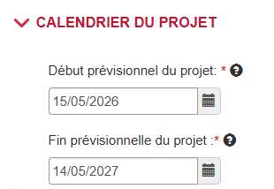
Mes démarches en Nouvelle-Aquitaine
Renseignement du formulaire
Onglet 3 – Rubrique Projet
Intitulé et description du projet
Retour sur Mes Démarches à Nouvelle-Aquitaine (MDNA)
Le calendrier du projet est identique pour tous les bénéficiaires. Il correspond aux dates d’engagement dans la MAEC PRM : Début : 15/05/2026 Fin : 14/05/2027
Besoin d’aide ? Contactez nos conseillers Relation Usagers au 05 49 38 49 38 ou via contact@nouvelle-aquitaine.fr
Ouvert du lundi au vendredi de 9h00 à 18h00

Slide 10
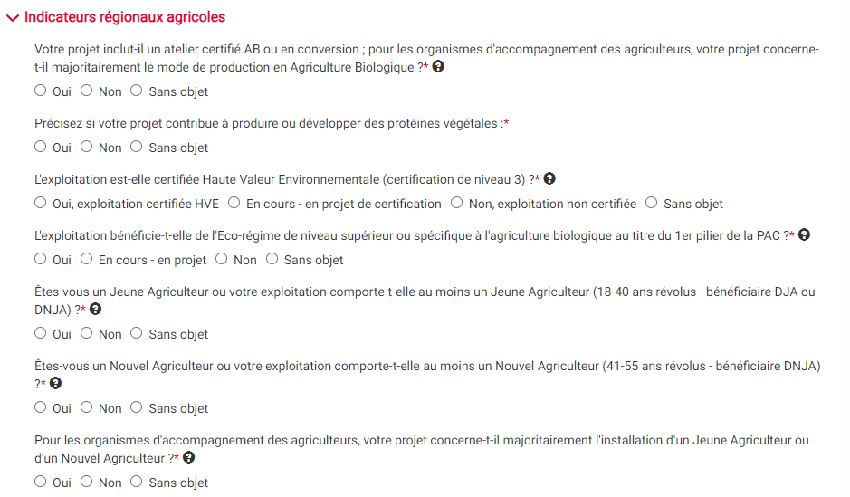
Mes démarches en Nouvelle-Aquitaine
Renseignement du formulaire
Onglet 3 – Rubrique Projet
Indicateurs régionaux agricoles
Ces informations sont purement indicatives. Si vous n’êtes pas concernés choisissez « Sans objet » En cas de doute, indiquer « Non »
Besoin d’aide ? Contactez nos conseillers Relation Usagers au 05 49 38 49 38 ou via contact@nouvelle-aquitaine.fr
Ouvert du lundi au vendredi de 9h00 à 18h00

Slide 11
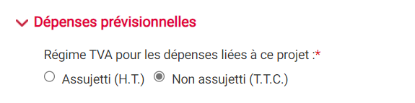
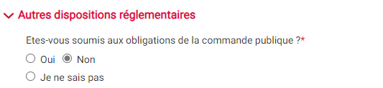
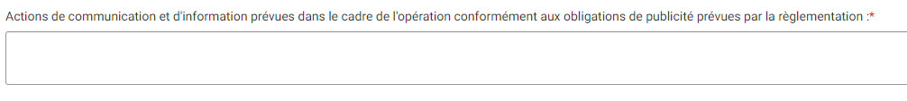
Mes démarches en Nouvelle-Aquitaine
Renseignement du formulaire
Onglet 4 – Rubrique Plan de financement
Régime de TVA
Par défaut, choisissez « Non assujetti »
Autres dispositions réglementaires
Choisissez « Non », sauf cas contraire (exploitation de lycée agricole)
Nouvel arbitrage : aucune obligation de communication
Ce champ est tout de même obligatoire
Précisez les éventuelles actions de communication mises en œuvre
Si aucune action de communication, précisez : « Aucune »
Besoin d’aide ? Contactez nos conseillers Relation Usagers au 05 49 38 49 38 ou via contact@nouvelle-aquitaine.fr
Ouvert du lundi au vendredi de 9h00 à 18h00

Slide 12
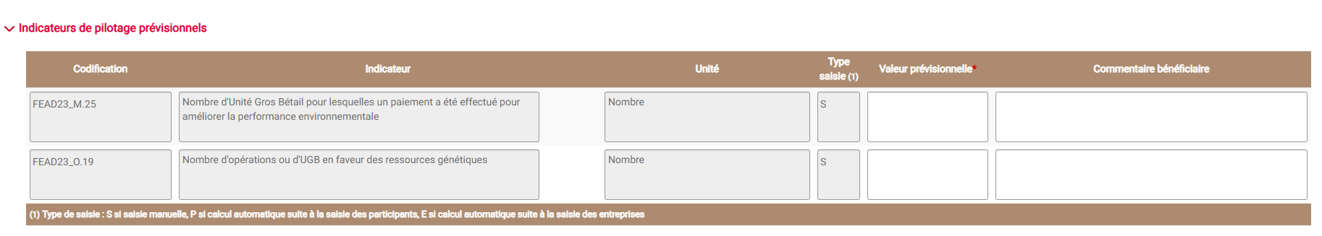

Mes démarches en Nouvelle-Aquitaine
Renseignement du formulaire
Onglet 5 – Indicateurs
Indicateurs de pilotage prévisionnels
Remplir la colonne valeur prévisionnelle des lignes du tableau ci-dessous
Nombre d’Unité Gros Bétail: Renseigner le nombre d’UGB à engager
Nombre d’UGB en faveur des ressources génétiques:
Renseigner le nombre d’UGB à engager
Le nombre d’UGB à engager apparaît en haut de l’onglet « Plan de financement ».
Il correspond à la somme des UGB à engager pour chaque race.
Besoin d’aide ? Contactez nos conseillers Relation Usagers au 05 49 38 49 38 ou via contact@nouvelle-aquitaine.fr
Ouvert du lundi au vendredi de 9h00 à 18h00

Slide 13
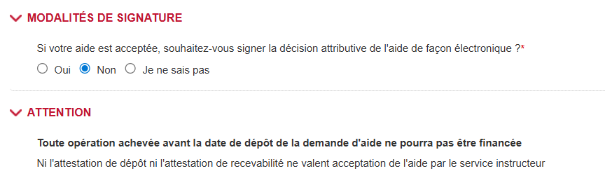

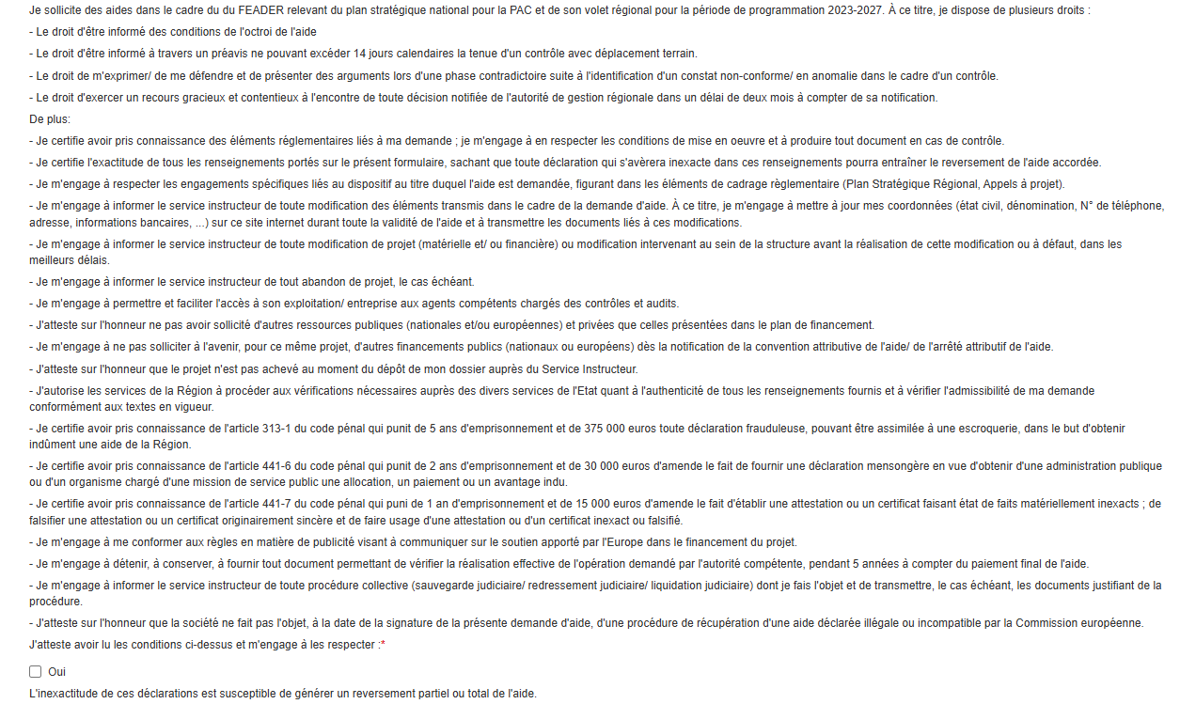
Mes démarches en Nouvelle-Aquitaine
Renseignement du formulaire
Onglet 6 – Engagements et attestations
Vous pouvez indiquer « Non »
En effet, seuls des arrêtés d’attribution d’aide seront rédigés. Ces arrêtés ne nécessitent pas de signature de votre part.
Cochez «Oui»
Besoin d’aide ? Contactez nos conseillers Relation Usagers au 05 49 38 49 38 ou via contact@nouvelle-aquitaine.fr
Ouvert du lundi au vendredi de 9h00 à 18h00

Slide 14
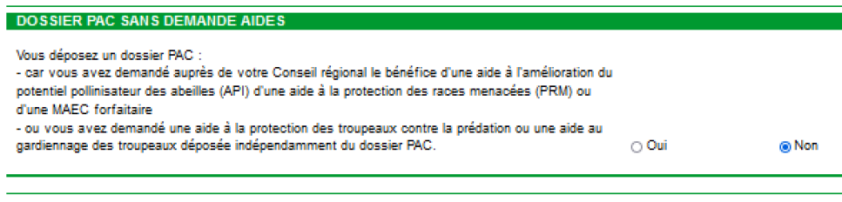


Mes démarches en Nouvelle-Aquitaine
Renseignement du formulaire
Déclaration TéléPAC
Pour rappel, en plus de votre déclaration MDNA sur le site de la Région Nouvelle-Aquitaine, vous devez réaliser une déclaration sur le site TéléPAC au moment de la déclaration annuelle (entre le 01/04 et le 15/05) et cocher la case indiquant que vous réalisé une demande d’aide auprès de la Région (cf. capture d’écran ci-dessous)
Capture d’écran de TéléPAC
Si vous ne demandez pas d’autre aide sur TéléPAC : Répondre « Oui » à la rubrique « Dossier PAC sans demande aides »
Si vous demandez d’autres aides sur TéléPAC : Répondre « Non » à la rubrique « Dossier PAC sans demande aides »
Besoin d’aide ? Contactez nos conseillers Relation Usagers au 05 49 38 49 38 ou via contact@nouvelle-aquitaine.fr
Ouvert du lundi au vendredi de 9h00 à 18h00

Slide 15
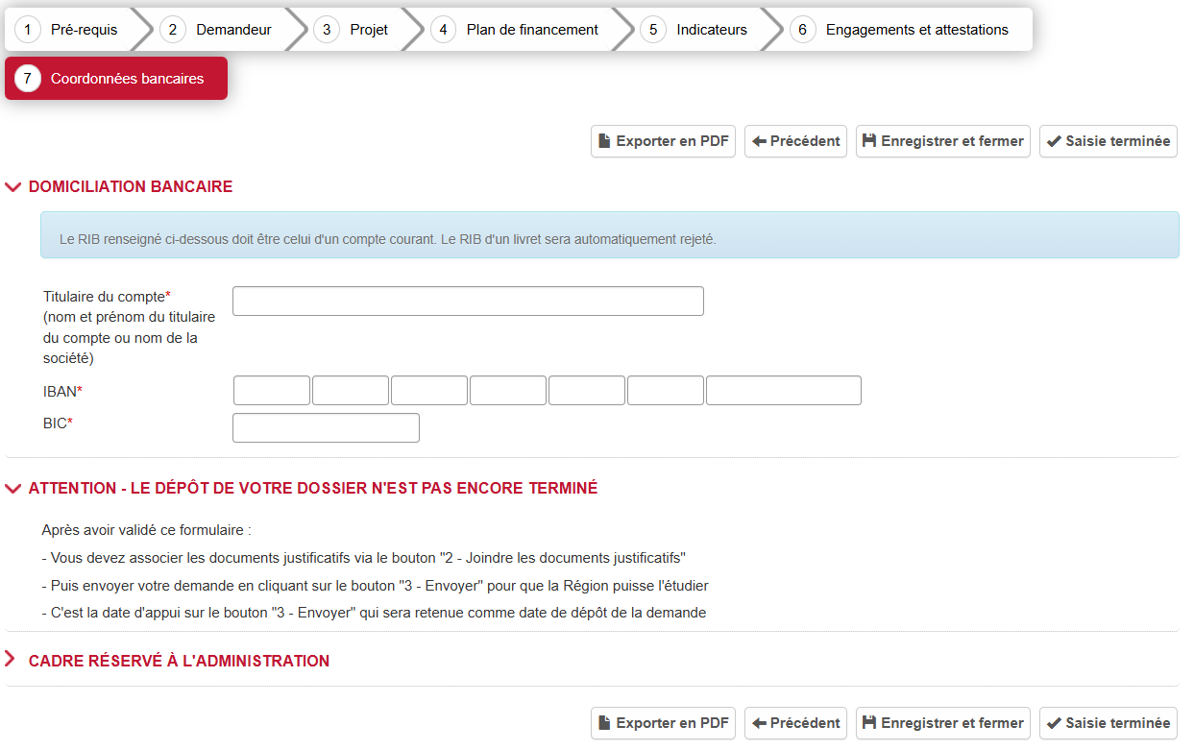
Mes démarches en Nouvelle-Aquitaine
Renseignement du formulaire
Onglet 6 – Engagements et attestations
Les coordonnées bancaires ainsi que l’intitulé doivent être identiques au RIB fourni dans les pièces justificatives
Une fois les coordonnées bancaires complétées, cliquer sur « Saisie terminée »
Besoin d’aide ? Contactez nos conseillers Relation Usagers au 05 49 38 49 38 ou via contact@nouvelle-aquitaine.fr
Ouvert du lundi au vendredi de 9h00 à 18h00

